Slide 1
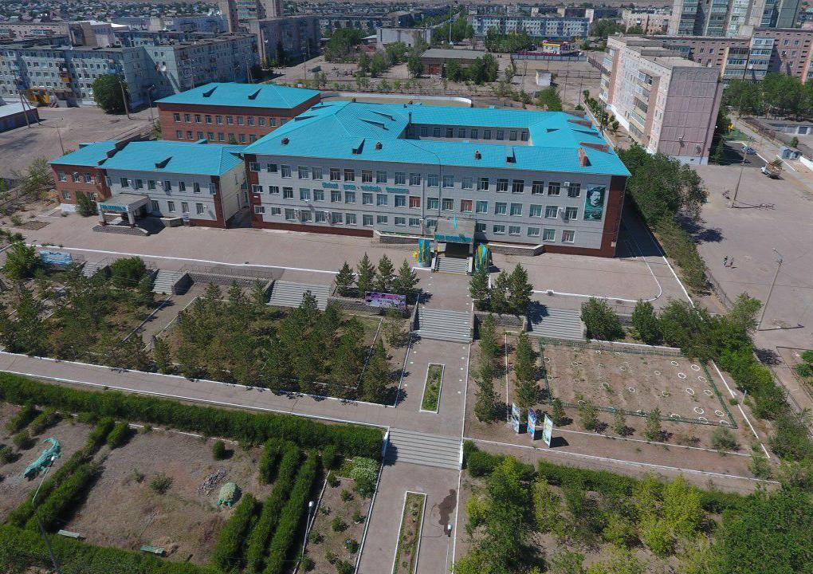
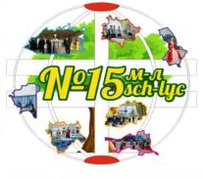

“Әлихан Бөкейханов атындағы Балқаш қаласының №15 мектеп-лицейі” КММ

Slide 2

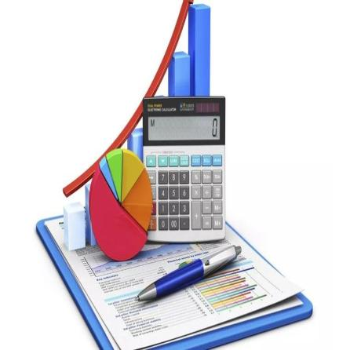
2020 жыл

Slide 3


Коммуналдық қызметтер. Коммунальные услуги.
19 638 000
Өзге де қызметтерді, жұмыстарды сатып алу 159 ерекшелік.
Приобретение прочих услуг, работ 159 специфика
16 504 000
Өзге де тауарларды сатып алу 149 ерекшелік.
Приобретение прочих товаров 149 специфика
4 374 000
Негізгі құралдарды сатып алу 414 ерекшелік. Приобретение основных средств спецификация 414
29 518 000
Интернет. Байланыс
Интернет. Связи
4 250 000
Іссапар шығыстары.
Командировочные расходы
3 200 000
Жалпыға міндетті оқу қоры.
Фонд всеобуча
1 163 000
Оқушылардың көшпелі
іс-шаралары.
Выездные мероприятия учащихся
700 000
Жеке тұлғаның жол жүру ақысы.
Трансферты физлицам (проездные)
670 000
Еңбекақы төлеу қоры, салықтармен.
Фонд оплаты труда, с налогами
310 530 000

Slide 4
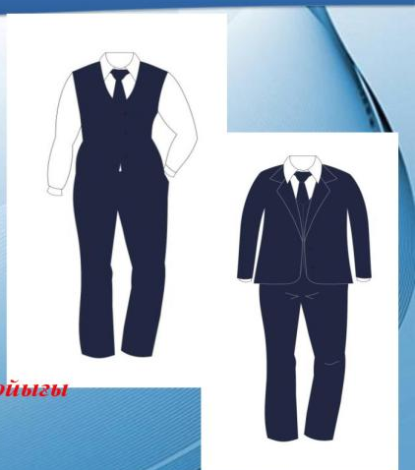

Жалпыға бiрдей мiндеттi орта бiлiм қорының шығындарынан аз қамтылған отбасылардан шыққан аса мұқтаж оқушыларға киім сатып алу. Приобретение одежды остронуждающимся учащимся из числа малообеспеченных семей за счет затрат Фонда всеобщего обязательного среднего образования – 860 000 тг

Slide 5

Оқу құралдарын сатып алу / приобретение школьно-письменных принадлежностей – 215 000 тг

Slide 6


IT сынып – 6 317 343 тг
Сынып комплектісі
Оқушылар партасы – 10
Оқушылар орындықтары –10
Мұғалім үстелі – 1
Мұғалім орындығы - 1
Оқу құралдарына арналған шкаф – 1
Компьютер – 1
Ноутбук – 10
Стэнд - 1
Маркерлі тақта – 1
Интербелсенді тақта - 1

Slide 7

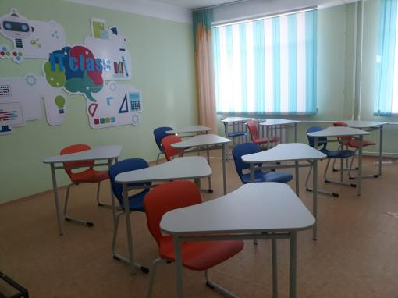
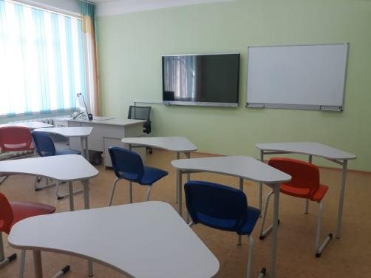

Slide 8


Сынып комплектісі
Демонстрациялық үстел – 1
Лабороториялық үстел-2
Үш адамдық арнайы үстел (оқушыға) - 6
Оқушылар партасы –10
Оқушылар орындықтары –30
Мұғалім үстелі – 1
Мұғалім орындығы – 1
Үш бөлімді шкаф - 1
Компьютер – 1
Мектеп тақтасы – 1
Интербелсенді тақта – 1
Жылыжай –1
Зертхана -1
Биология сыныбы – 5 721 183 тг

Slide 9

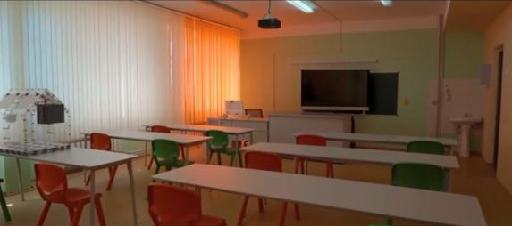
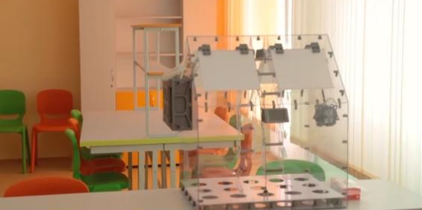
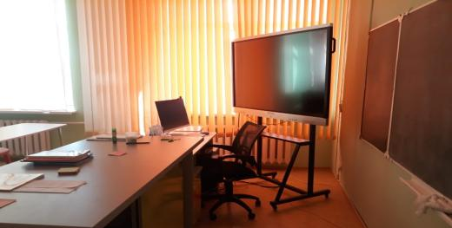
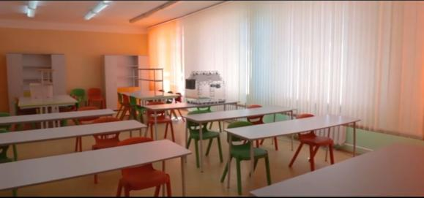

Slide 10


Биология сыныбының жиһаздары – 990 000 тг
Сынып комплектісі
Оқушылар партасы –15
Оқушылар орындықтары –30
Мұғалім үстелі – 1
Мұғалім орындығы – 1
Шкаф – 2
Стэнд - 1
Интербелсенді тақта – 1

Slide 11

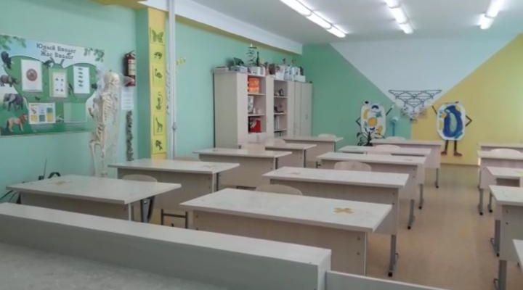

Slide 12
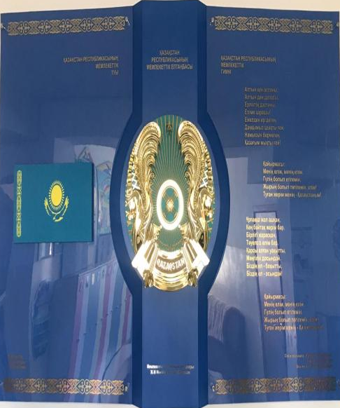
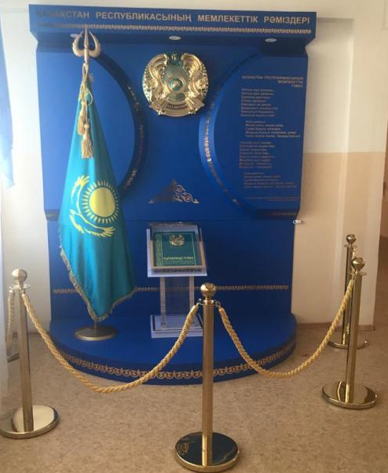
Мемлекеттік рәміздер. Госсимволика – 650 000 тг

Slide 13
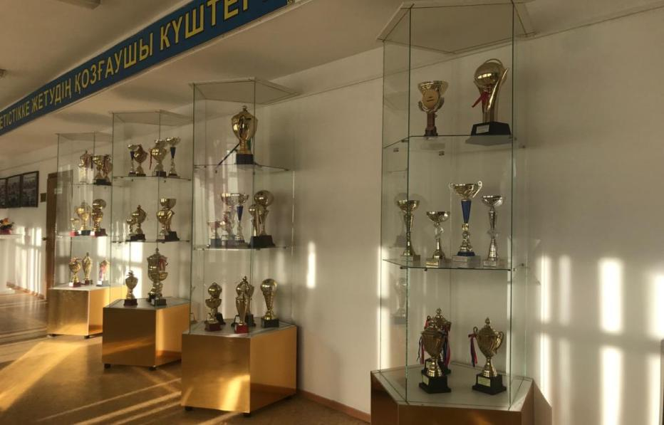
Шыны шкаф. Стеклянный шкаф – 300 000 тг

Slide 14
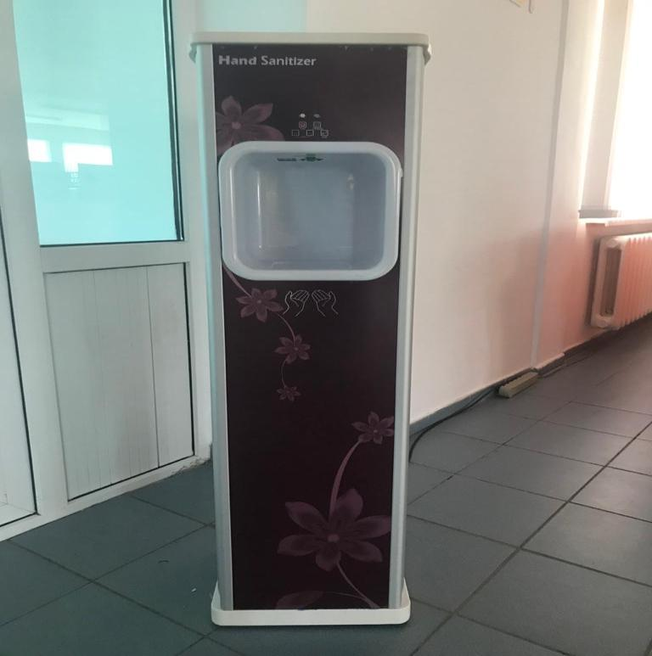
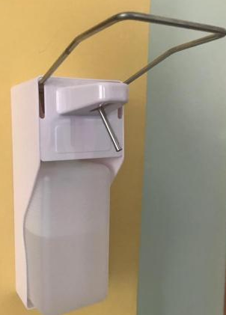
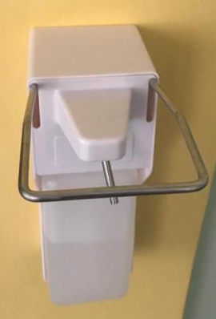
Қолды дезинфекциялауға арналған дозаторлар. Аппарат для дезинфекции рук - 138 000 тг

Slide 15
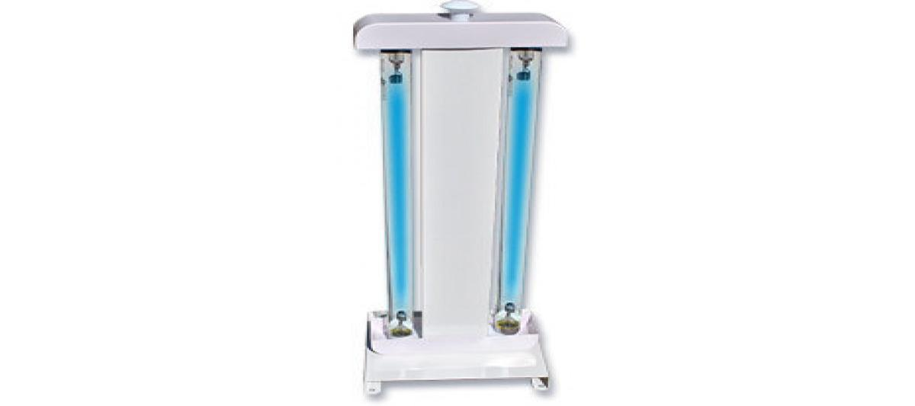
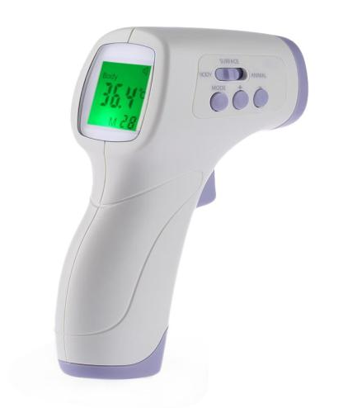
Температура өлшегіштер. Тепловизоры – 68 375 тг
Сәулелендіргіш. Облучатель -125 000

Slide 16

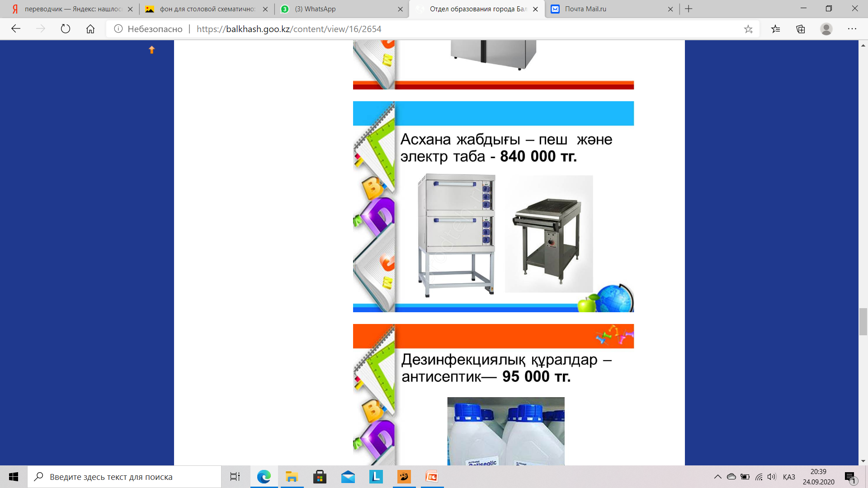
Асхана жабдықтары.
Столовое оборудование
990 000 тг

Slide 17

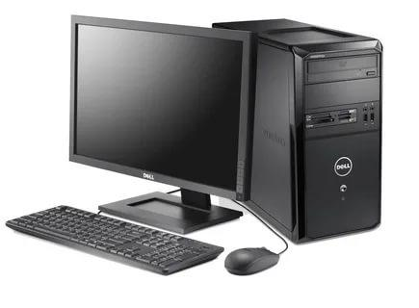
Компьютер – 3 884 999 тг

Slide 18
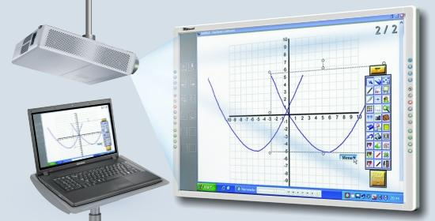
ПИК – 8 937 600 тг

Slide 19
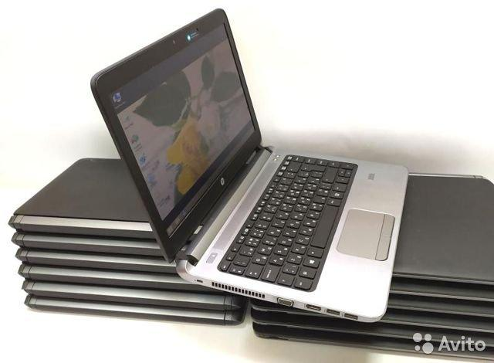
Ноутбук – 1 695 500 тг

Slide 20
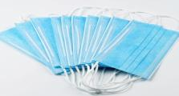

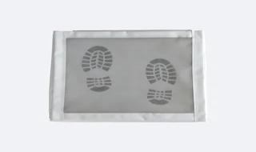


Өзге де тауарларды сатып алу 149 ерекшелік.
Приобретение прочих товаров 149 специфика
4 374 000

Slide 21



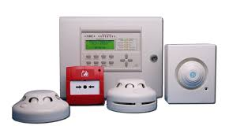


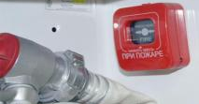
Приобретение прочих услуг, работ
Басқа қызметтерді, жұмыстарды сатып алу
16 504 000 тг

Slide 22
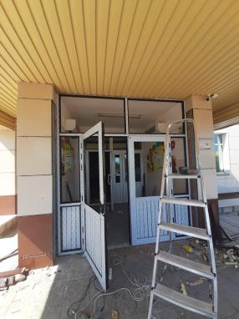
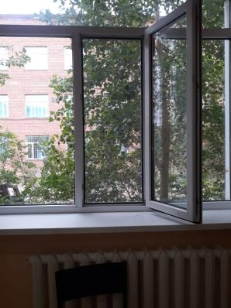
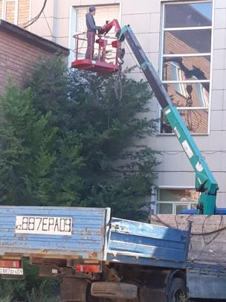
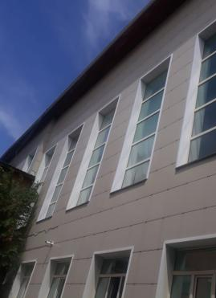
“Терезе мен есік ойықтарын ағымдағы жөндеу”
Жеткізуші: ТОО
“ Каскад Строй – 01”
3 360 000 тг
“Текущий ремонт окон и дверных проемов”
Поставщик: ТОО
“ Каскад Строй – 01”
Сумма: 3 360 000 тг

Slide 23
“Әлихан Бөкейханов атындағы Балқаш қаласының №15 мектеп-лицейі” КММ

